Slide 1
Hochschule Pforzheim Modelica Prototyp
Team 2
31.10.2019

Slide 2
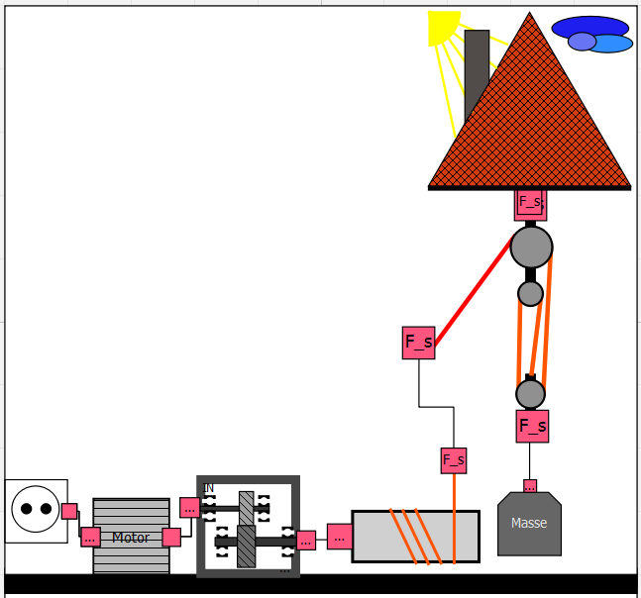
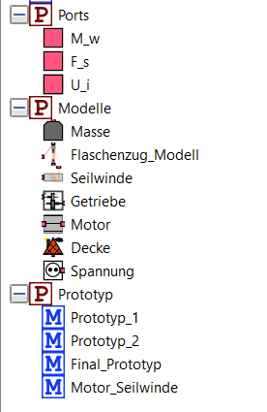
Prototyp
Gesamtmodell aus allen Komponenten
Komponenten in Bibliothek unterteilt in
Ports
Modelle
Prototyp
36 equation(s) and 36 variable(s)
Bidirektionale Connectoren
Weiteres Modell: Bremse
Folien dienen zur Vorstellung und zur strukturierten Aufgabenverteilung und Zielsetzung (Ideen) des Projektes

Slide 3
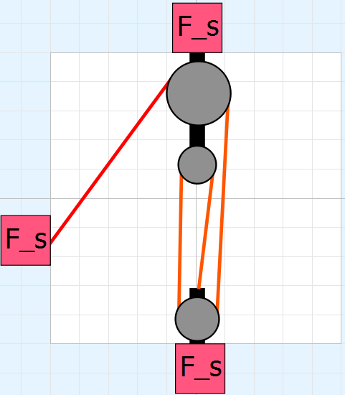
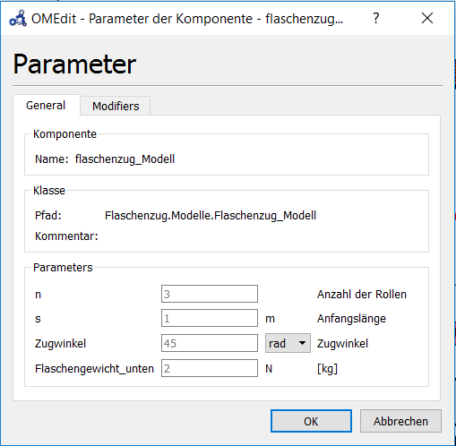
Flaschenzug
Ist-Zustand:
Anzahl der Rollen parametrierbar
Modell visuell immer gleich, Rollenanzahl wird im Eingabefenster festgelegt
Ausblick:
Einheiten mit Modell überprüfen (rad/deg)
Stoppen des Flaschenzugs (wenn Flaschenzug physikalisch am Anschlag ist)
Rollenträgheit, Seildehnung, Reibung

Slide 4
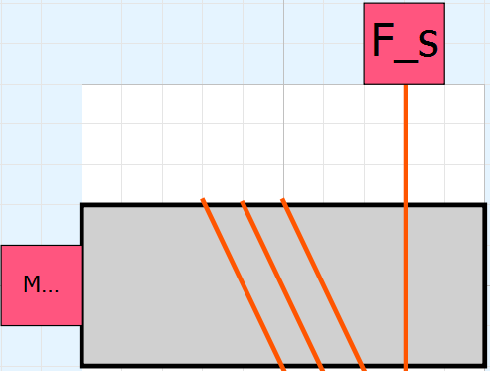
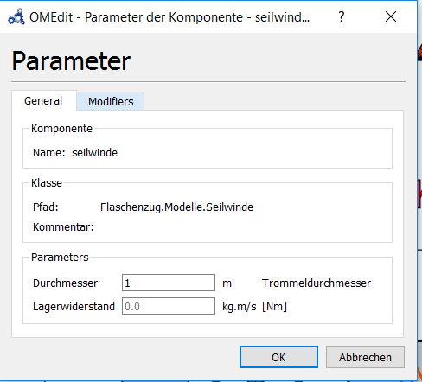
Seilwinde
Ist-Zustand:
Seilwinde dient um Winkel und in Moment in Kraft und Weg zu wandeln
Ausblick:
Inkrementieren vom Durchmesser der Seiltrommel (lineare Approximation) durch Aufwicklung
Trägheit, Reibung

Slide 5
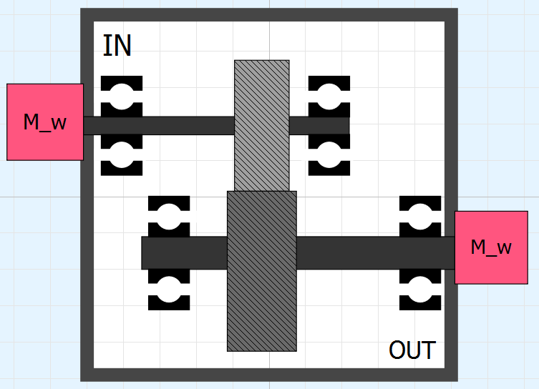
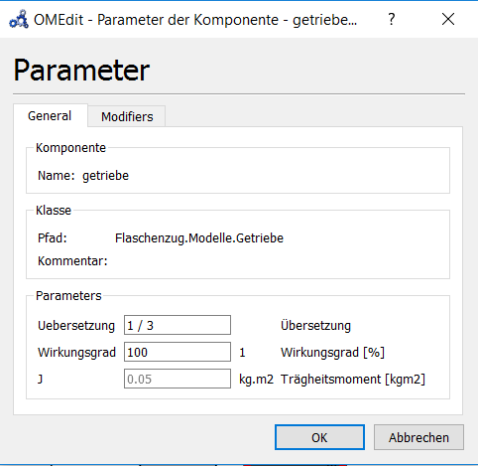
Getriebe
Ist-Zustand:
Übersetzung/Untersetzung, Wirkungsgrad, Trägheit, 2 stufiges Getriebe
Ausblick:
Schneckengetriebe (selbsthemmend) für Systemsicherheit
Bremse notwendig?

Slide 6
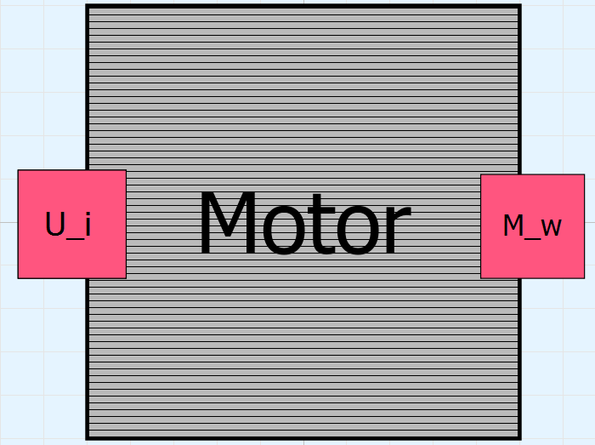
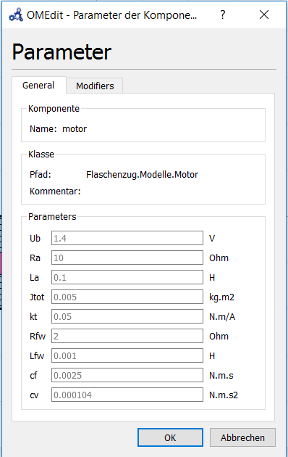
Einphasiger E-Motor
Ist-Zustand:
Reihenschlussmotor (Universal, Betrieb: ACDC)
Aktuell Betrieb noch mit Gleichstrom
Ausblick:
Motor mit geeigneten Parametern befüllen und testen (generelles Verständnis, Antriebstechnik HA) Parameter für Nutzer?
Motor mit Wechselstrom betreiben um einphasig Anforderung zu erfüllen (was notwendig?)
Drehrichtungswechsel erarbeiten
Läuft nur wenn Spannung anliegt

Slide 7
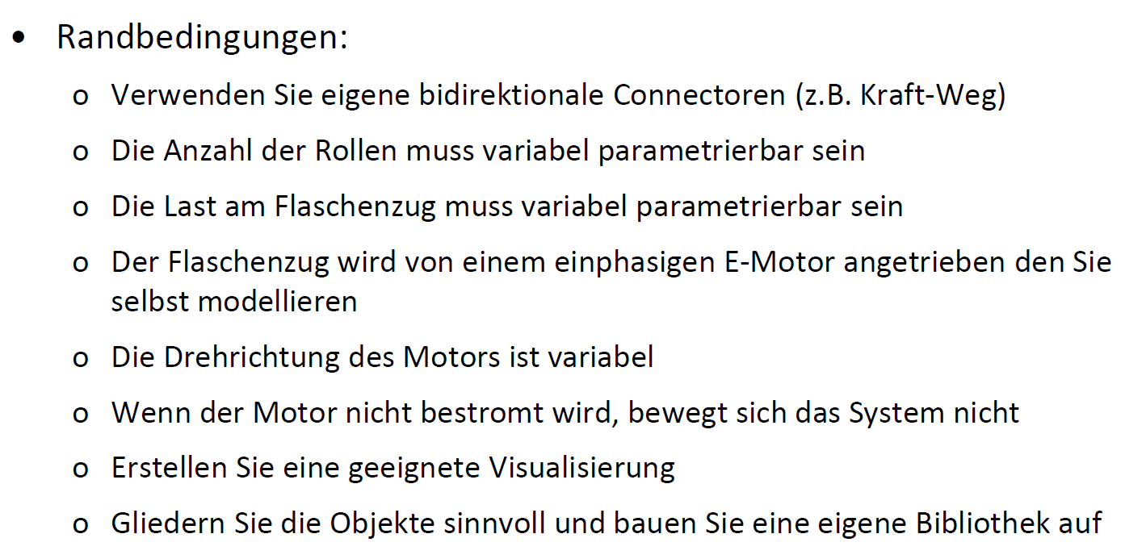


Slide 8
Fragestellung
Flaschenzugmodell, Rollenanzahl Visualisierung ok?
Bibliothekaufbau nach Ihren Vorstellungen?

